Slide 1
Муниципальное бюджетное общеобразовательное учреждение «Основная общеобразовательная школа» д. Калининская Прилузского района Республики Коми
Оценивание и самооценивание
исследовательских работ учащихся начальных классов
Беляева Лидия Михайловна
учитель начальных классов

Slide 2
ФГОС и Контрольно-оценочная деятельность учащихся
Оценка выступает одновременно в роли средства обучения и в роли цели и необходимой составляющей содержания образования.
Оценивание и самооценивание входит в состав универсальных учебных действий. Контрольно-оценочную деятельность учащихся необходимо формировать и одновременно использовать.

Slide 3
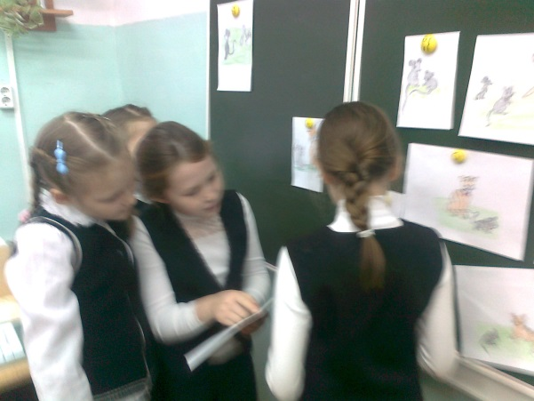
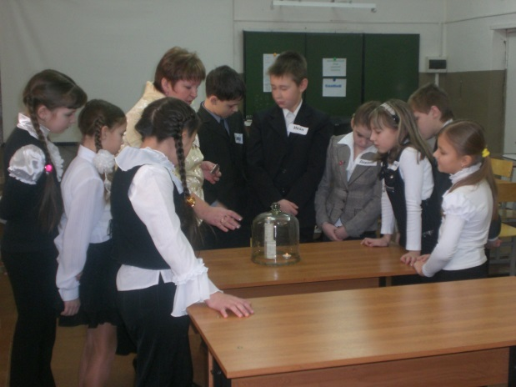
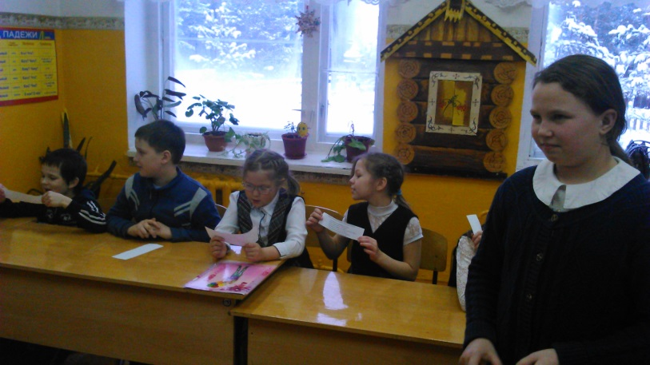
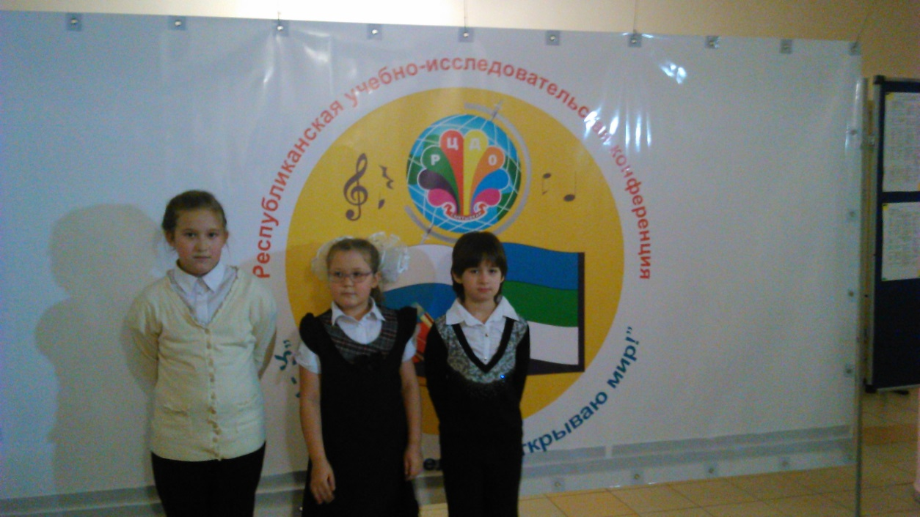
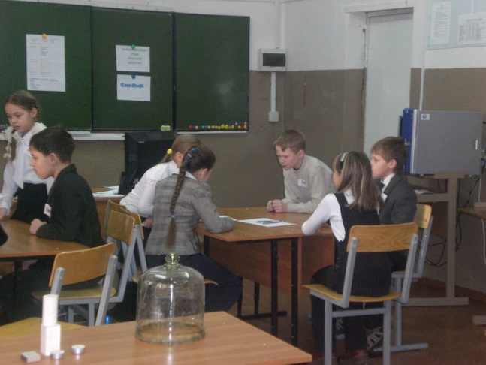

Slide 4
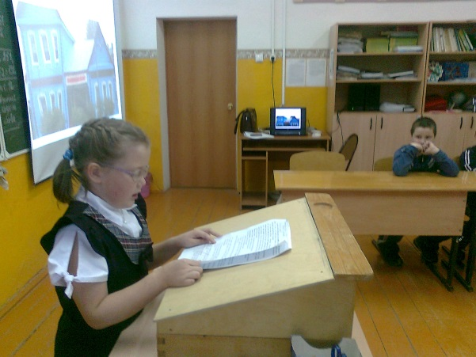
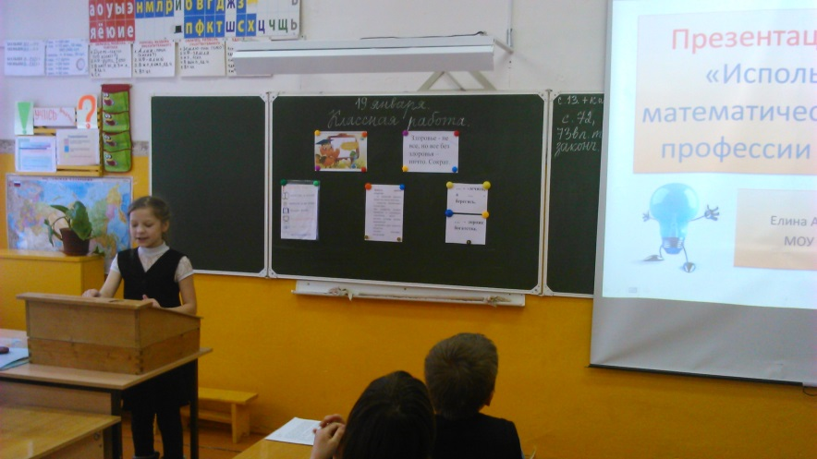
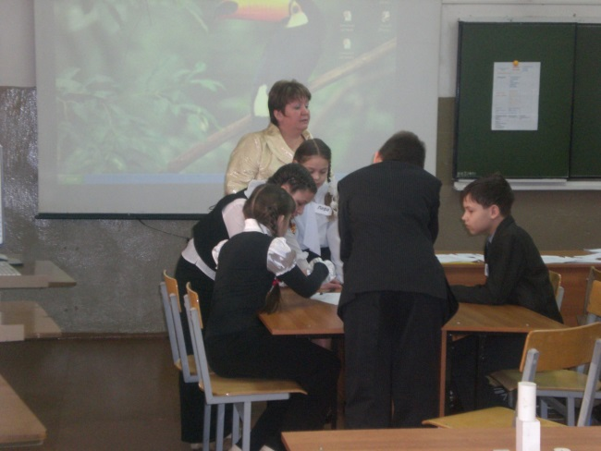

Slide 5
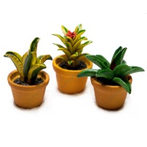
“Поливаем, чтобы росло, учим, чтобы ученики почувствовали "вкус" к учебе!”
Реализуется принцип «каждый ребёнок имеет значение».

Slide 6
Базовые элементы формирующего оценивания: - критериальное оценивание; - постоянная обратная связь; - самооценивание и партнёрское оценивание; - рефлексия и оценка учеником собственного прогресса; - сотрудничество в процессе оценивания;

Slide 7
Внешняя рецензия.
Рецензия - это изложение анализа текста исследовательской работы, в котором рассматриваются его содержание и форма, отмечаются и аргументируются его достоинства и недостатки, делаются выводы и обобщения. Рецензия даёт право на оценку работы, сделанную человеком, нуждающемуся в правке и корректировке его работы.

Slide 8
Стимулировать ответы учащихся на вопросы: Насколько самостоятельно вы выполнили работу? Узнали что-то новое? Было ли это интересно? Как соединилось известное и неизвестное? Что получилось, и что нет? Почему не получилось?

Slide 9
Таблица оценивания работы исследователя
Все критерии оцениваются по баллам: 5 баллов -10 баллов – 15 баллов
Фамилия, имя ребёнка | Оценка работы |  |  |  |  |  |  |  | Оценка защиты проекта |  |  |  | Отметка
 | Актуальность и сложность темы темы |  | Уровень самостоятельности | Качество оформления | Качество доклада | Проявление глубины и ширины знаний по теме | Реальность и практическая ценность | Объём разработок и количество предлагаемых решений | Ответы на вопросы учителя | Ответы на вопросы учащихся | Оценка творческих возможностей докладчика | Субъективная оценка докладчика | 180-220 баллов –«5» 120-174 балла –«4» 90-11 баллов – «3»

Slide 10
Итоги оценки конкурсных выступлений проводятся по следующим критериям:
№ | Критерии | Баллы
 |  | «1» | «2» | «3»
1 | Название работы (соответствие выбранной теме)
2 | Дизайн
3 | Использованные материалы
4 | Качество изготовления
5 | Презентация (0 – 5 баллов) сумма баллов за: - текст (содержание выступления) – 1 б. - артистизм при выступлении -1 б. - постановка речи - 1б. При работе в группах добавляются баллы за - участие всех – 1 б. - организованность группы – 1 б.

Slide 11
ОЦЕНКА ПРОЕКТА, ВЫПОЛНЕННОГО УЧАЩИМСЯ _________________ по теме _____________________________________________
 | Достигнутый результат (реализация цели) -15 б | Оформление 15 б | Защита |  | Процесс проектирования |  |  |  | Набранное количество баллов
 |  |  | Представление из 15 б. | Ответы на воп-росы -15 б | Интеллекту альная активность 10 б. | Творчеств 10 б. | Практическая деятельность 10 б. | Умение работать в команде 10 б
Самооценка
Педагог
товарищи по команде (классу)
Оценивание:
85 – 100 баллов – «5»;
70 – 85 баллов – «4»;
50 – 70 баллов – «3»,

Slide 12
Карта оценки групповой презентации Отметьте каждую характеристику: + отличная работа (трудно улучшить); = хорошая работа (хорошо, но вы видите способ улучшить); -- слабая работа (многое нужно улучшить) Фамилия, имя: _________________ Дата: _________________________ Группа, которую наблюдал:________________________________ Группа работала над темой Презентация группы была интересной (голос, движение, взаимодействие, контакт с аудиторией) Презентация была понятной и визуально ясной, она помогла мне лучше понять тему Все члены группы участвовали в презентации Все участники отнеслись к проекту серьёзно Группа подробно и детально отвечала на вопросы Презентация была содержательной (броское начало, детали в середине, хорошее заключение) Я узнал что-то новое из презентации.

Slide 13
САМООЦЕНКА УЧЕНИКА
«В известном смысле каждый человек есть то, что он о себе думает»
Франсис Герберт Брэдли.

Slide 14
Самооценка исследовательской работы учащегося Фамилия, имя учащегося ________________________________________________________ Тема проекта ________________________________________________________
№ | Уровень деятельности | Средний уровень | Высокий уровень
1. | Обсуждение проблемного вопроса
2 | Изучение материала по проблеме
3 | Выдвижение гипотез (обсуждение)
4 | Постановку целей исследования
5 | Проведение эксперимента
6 | Подведение итогов (оформление результатов)
7 | Формулировка выводов
8 | Наличие результатов исследования
9 | Защита работы
 | Общий балл

Slide 15
Задания этой исследовательской работы для меня были
 | нет | И да, и нет | да
Сложными
Интересными
Познавательными

Slide 16
Самооценка исследовательской работы (в группах)
№ | Параметры | Баллы
 |  | «3» | «2» | «1»
 |  | интересна | рабочая | слабая
1 | Организация работы в группах: Занятость при работе над исследовательским проектом | Чёткое распределение работы и полная занятость всех участников | Занятость без чёткого распределения | Неполная занятость
2 | Защита исследовательских проектов | Чёткость и грамотность речи, использование наглядности | Грамотность речи, использование наглядности | Использование наглядности

Slide 17
Карта самоотчёта.
Ключ
= всегда
= иногда
=никогда
В ходе моего проекта я…..

Slide 18
…попробовал сделать что-то новое
…ждал своей очереди
…работал вместе с другими
…спрашивал/помогал
…решал проблемы
… делал правильный выбор
…проверял свою работу
…был сосредоточен на выполнении задачи
…поддерживал других
…продолжал пытаться, даже если не получалось
… делал своё дело хорошо

Slide 19
Метод неоконченных предложений
Было интересно…
Меня удивило…
Своей работой сегодня я…, потому что...
Мне захотелось…
Мне больше всего удалось…
Заставил задуматься…
Навел на размышления…
Сегодня я узнал…
Было трудно…, потому что...
Я выполнял задания…
Я понял, что…
Теперь я могу…, потому что...
Я приобрёл…
Я научился…
Задания для меня показались…, потому что...
Для меня было открытием то, что…
Мне показалось важным…, потому что...
В процессе исследования я узнал(а), что…….
Для меня это важно, потому что…
В работе над проектом мне понравилось…
В работе над проектом я изменил(а) бы…

Slide 20
Правила оценочной безопасности
- Не скупимся на похвалу.
- Радуемся за успех другого, помогаем ему при неудаче.
- «На ложку дёгтя – бочка мёда» Даже в море неуспеха можно найти островок успешности и закрепиться на нем.
- Формула «опять ты НЕ…» - верный способ выращивания неудачника.
- Не высмеиваем, а шутим по - доброму.
- Хвалим исполнителя, критикуем исполнение.

Slide 21
Защита – венец исследования и один из главных этапов обучения начинающего исследователя. Положительной оценки достоин любой уровень достигнутых результатов.

Slide 22
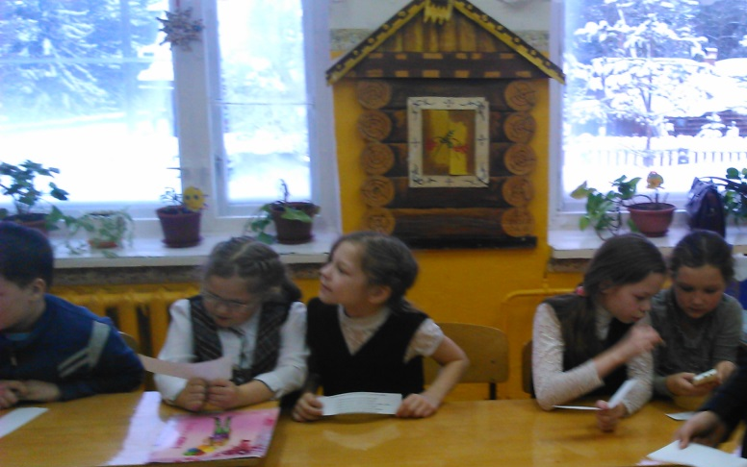
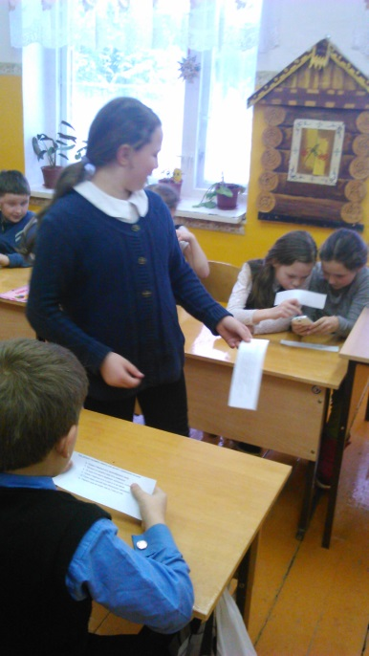
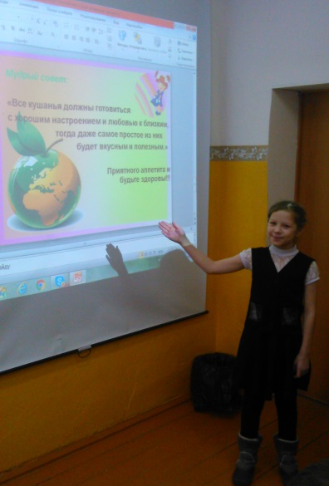
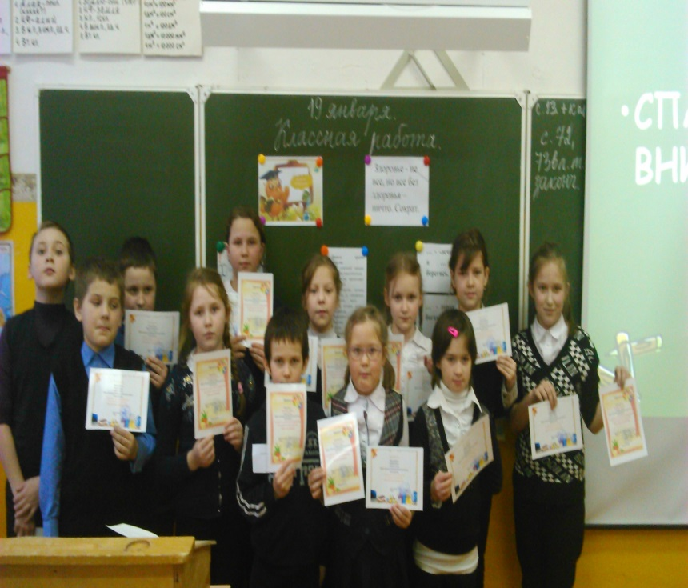
«Личность развивается,
гений получается»

Slide 23
Литература и источники:
Выготский Л.С. Кризис семи лет // Возрастная и педагогическая психология: Хрестоматия. - М.: Академия, 2003.с.20
Земцова З.С. Исследовательская технология начального образования. ГОУ ДПО КРИРОиПК, 2009 год, с. 30.
Куликова Е.М. Организация исследовательской деятельности учащихся. Выльгорт. 2009 год.
Пахомова, Н.Ю. Урок и ученическое проектирование Н. Ю. Пахомова // Проектный урок. Сборник статей / Под науч. ред. Н.Ю. Пахомовой, редакторы-составители Н.Ю. Пахомова, И.В. Суволокина. — М.: МИОО, 2006.– С. 17.
Пахомова Н.Ю. Проектное обучение — что это? //Методист № 1, 2004/ с. 39-46
Пинская М.А., Улановская И.М. Новые формы оценивания. Серия «Работаем по новым стандартам», Москва «Просвещение»,2014 год
http://letopisi.org/ - Способы и инструменты организации оценивания деятельности учащихся.
http://www.narva.ut.ee/
http://for-teacher.ru/technigue/95-kak-organizovat-proektnuyu-deyatelnost-uchaschhihsya-v-shkole.html
http://referatwork.ru/
otvet.mail.ru

Slide 27
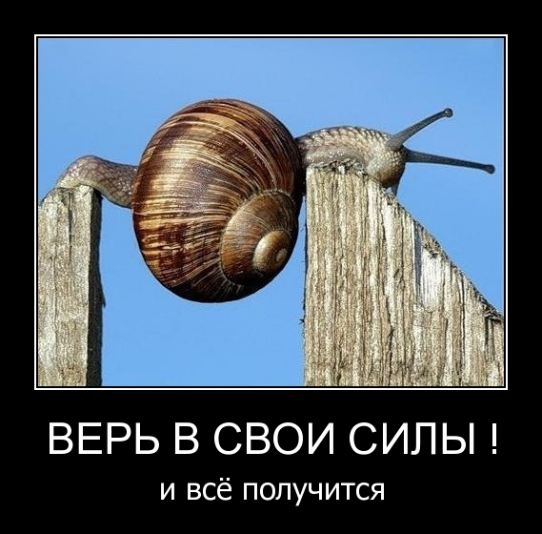

Slide 34
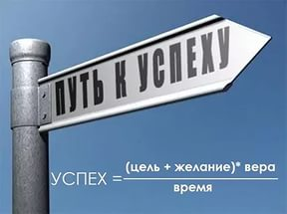

Slide 37
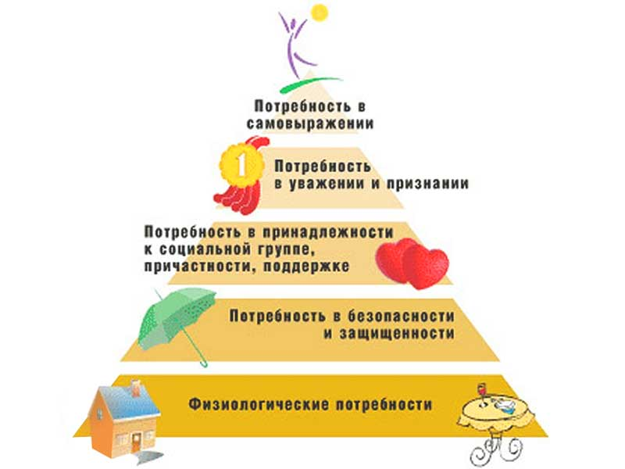

Slide 38
Спасибо за внимание!!!

